Slide 1
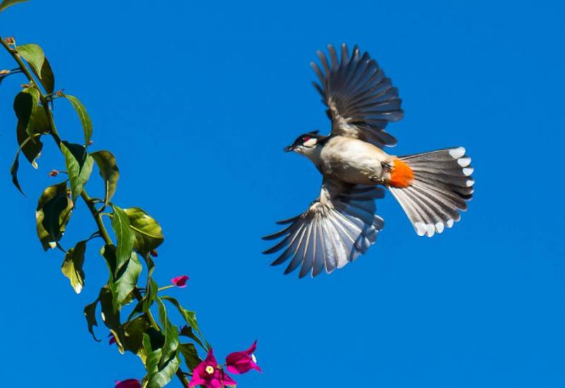
BÀI GIẢNG ĐIỆN TỬ CÁNH DIỀU
MÔN: NGỮ VĂN 6

Slide 2
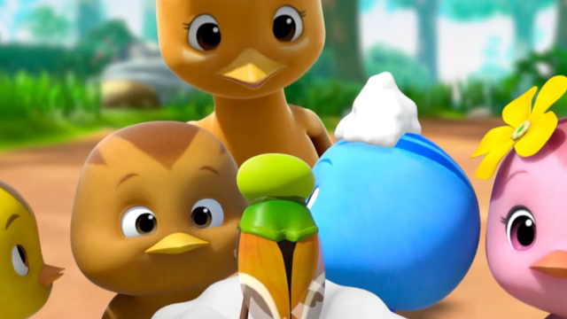
Khởi động

Slide 3
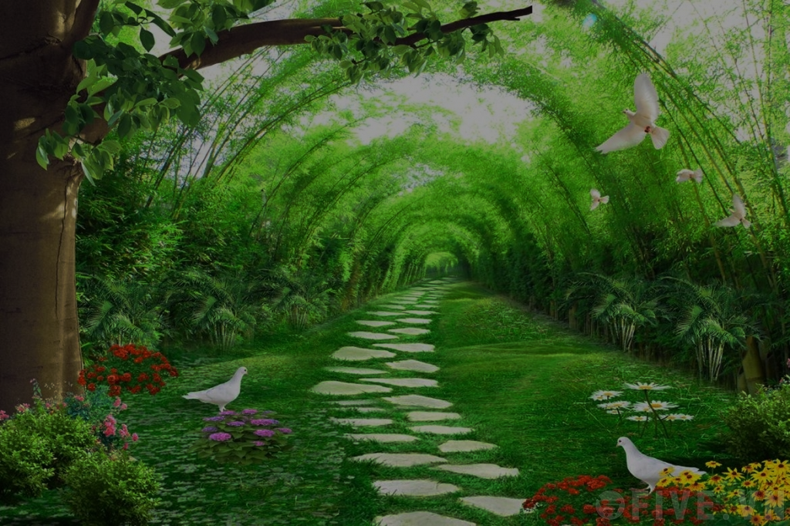
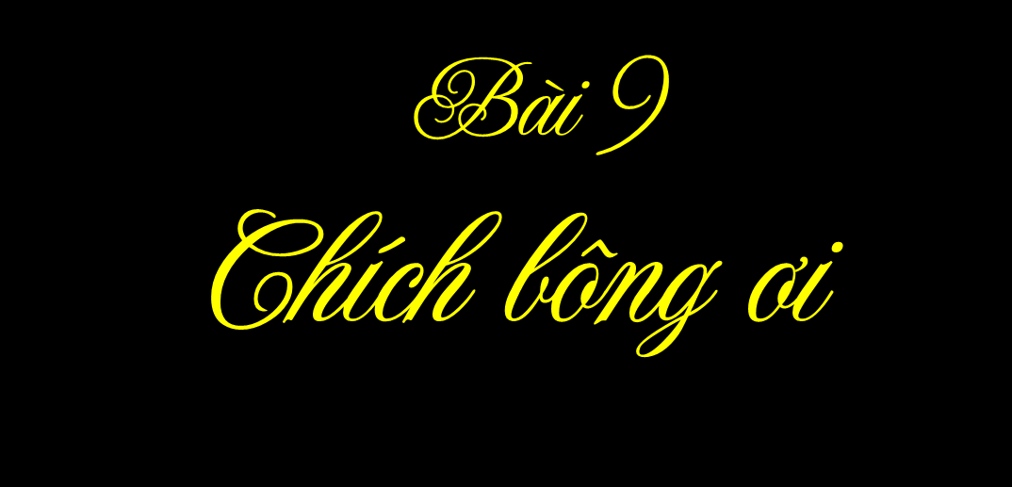
- Cao Duy Sơn -

Slide 4
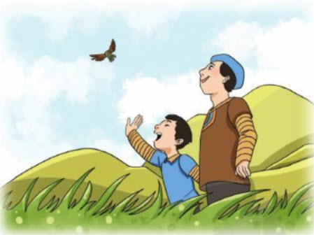
Văn bản
BÁO CÁO BÀI TẬP DỰ ÁN
Trình bày những hiểu biết của em về tác giả Cao Duy Sơn và những nét chung về văn bản “Chích bông ơi”.
Yêu cầu
- Làm việc theo nhóm
- Trình bày theo slide, sơ đồ tư duy, video clip, phóng sự….
- Nếu xong trước thời gian yêu cầu thì đặt cờ báo hiệu

Slide 5

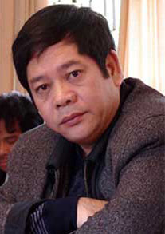
I. TÌM HIỂU TÁC GIẢ - TÁC PHẨM
1. Tác giả
Nhà văn Cao Duy Sơn tên thật là Nguyễn Cao Sơn, sinh năm 1956, quê huyện Trùng Khánh, tỉnh Cao Bằng.
- Ông từng là Tổng biên tập tạp chí Văn hoá các dân tộc. Hiện đang sống và làm việc tại Hà Nội. Ông là hội viên Hội Nhà văn Việt Nam.
- Một số tác phẩm: Tiểu thuyết "Người lang thang", 1992;Tiểu thuyết "Hoa mận đỏ", 1999;…

Slide 6
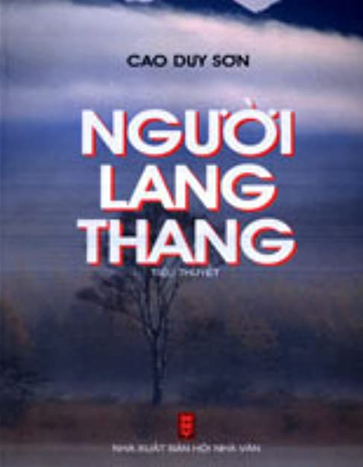
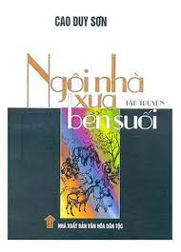
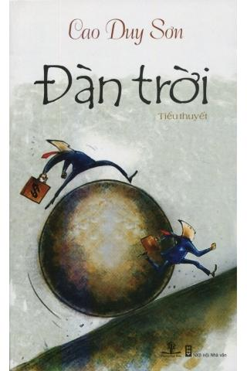
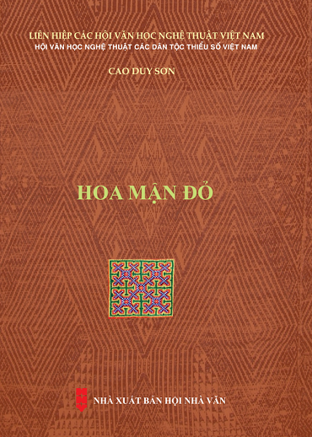
I. TÌM HIỂU TÁC GIẢ - TÁC PHẨM
Một số tác phẩm

Slide 7
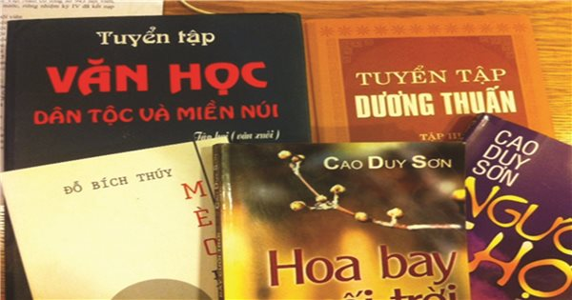
2. Tác phẩm
Thể loại
Xuất xứ
Truyện ngắn
“Chích bông ơi” trích trong “Tuyển tập truyện viết về thiếu nhi dân tộc và miền núi” của nhà văn Cao Duy Sơn sáng tác tháng 3/1999
PTBĐ
Tự sự kết hợp với miêu tả
Ngôi kể
Ngôi thứ ba

Slide 8
3. Đọc
- Đọc to, rõ ràng, lưu loát, tránh phát âm sai.
- Bộc lộ cảm xúc, tình cảm trong quá trình đọc văn bản.
- Đọc diễn cảm, thể hiện sắc thái của người miền núi.

Slide 9
4. Bố cục
CHÍCH BÔNG ƠI
Tiếp theo đến “run rẩy trong lòng”: Dế Vần hồi tưởng lại chuyện trong quá khứ
Đoạn còn lại: Dế Vần và Khìn cứu và thả chú chim lên trời
Từ đầu đến “Dế Vân bối rối”: Sự việc gặp chú chim nhỏ

Slide 10
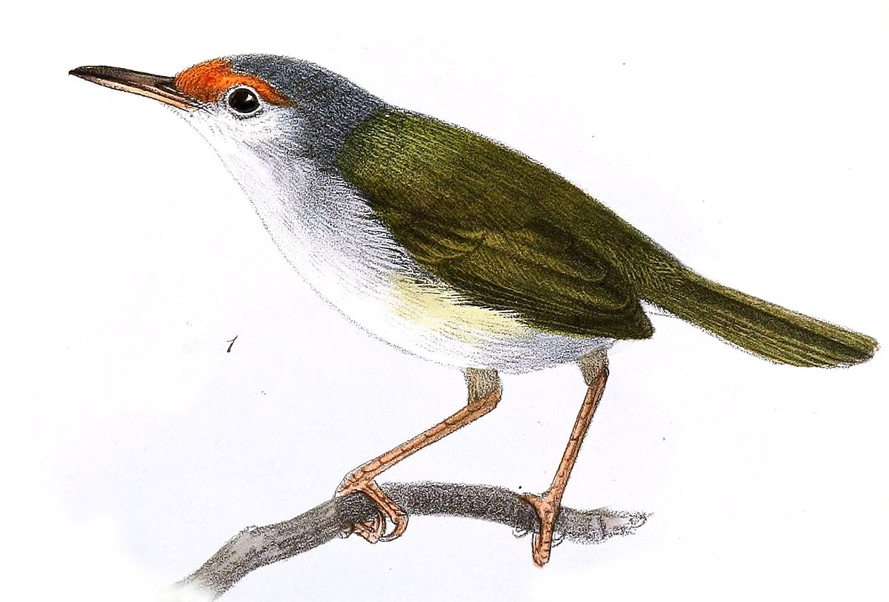
II. TÌM HIỂU CHI TIẾT
1. Câu chuyện về chim chích bông:

Slide 11
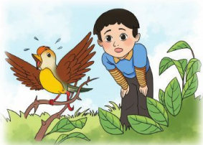
II. TÌM HIỂU CHI TIẾT
1. Câu chuyện về chim chích bông:
Cậu bé nhờ bố giúp đỡ một chú chim chích bông mắc kẹt khiến Dế Vần - người bố nhớ lại kỉ niệm xưa vô tình bắt chú chim chích bông con xa mẹ phải chết.
Truyện về chim chích bông được kể qua hai câu chuyện: Chuyện người cha trong quá khứ và chuyện hai cha con Ò Khìn.

Slide 12
Chuyện của người cha trong quá khứ
Dế Vần theo pa lên nương và bắt chim non mang về
=> Chú chim non bị chết => Dế Vần vẫn ân hận đến bây giờ.

Slide 13
Chuyện hiện tại của hai cha con Ò Khìn
Đầu truyện Ò Khìn muốn bắt con chích bông để chơi nhưng đến cuối truyện lại thả để chim bay vút lên trời với lời thì thầm: "bay đi, bay về với mẹ mày đi".
Dế Vần là một cậu bé hiền lành, biết nhận lỗi sai và luôn ân hận về những hành vi sai lầm của mình. Anh đã rút kinh nghiệm của bản thân mình cho đứa con.
Ò Khìn đã hiểu được nỗi buồn, sự ăn năn của cha về cái chết của con chim nhỏ năm xưa nên không muốn lặp lại.

Slide 14
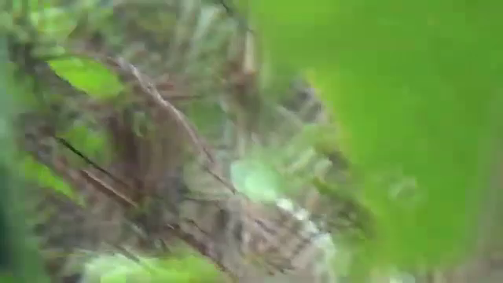
Tiếng hót chim chích bông

Slide 15
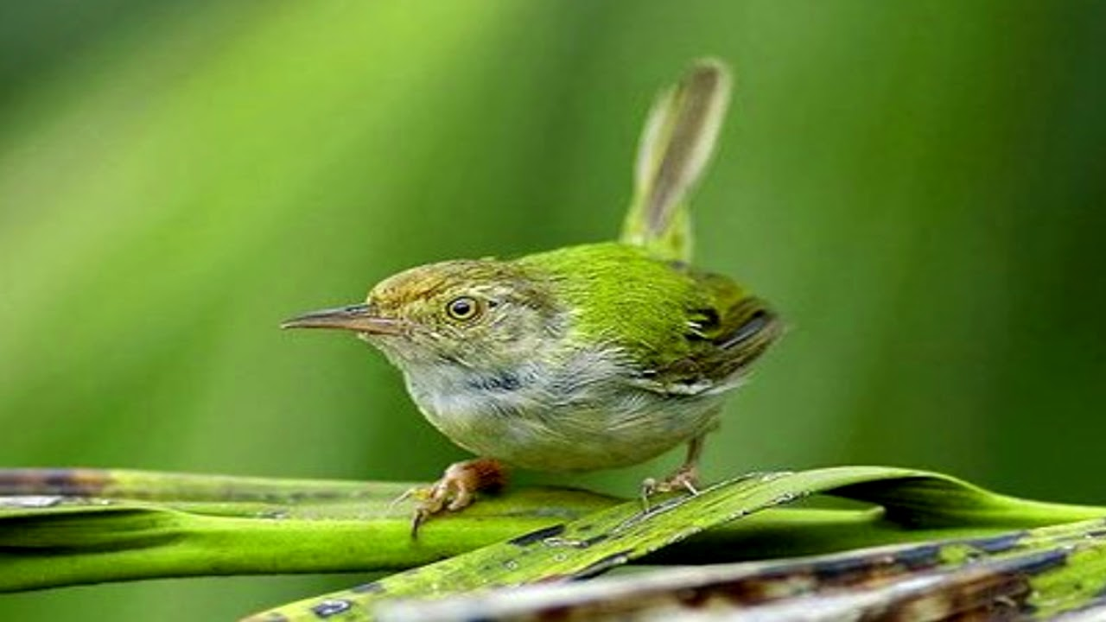
II. TÌM HIỂU CHI TIẾT
2. Hình ảnh những con chim chích:

Slide 16

140
160
30
0
130
20
50
60
40
80
170
150
10
70
90
180
100
110
120
9
1
2
3
4
5
6
7
8
THẢO LUẬN NHÓM
Hình ảnh những con chim chích bông non, chích bông mẹ, những bụi gai theo em gợi ra điều gì? Truyện muốn nhắn gửi đến chúng ta điều gì?
Yêu cầu
- Làm việc theo nhóm lớn
- Các nhóm trình bày thành sơ đồ tư duy, cắt dán, kẻ bảng…
- Nếu xong trước thời gian yêu cầu thì trưng bày lên nhóm nào xong trước lên trình bày.

Slide 17
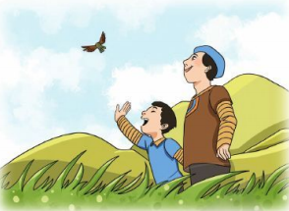
2. Hình ảnh những con chim chích:
Những bụi gai, việc bị bắt
Biểu tượng cho những khó khăn, trở ngại trong cuộc đời mỗi con người. Để trưởng thành con người phải vượt qua những thử thách ấy.

Slide 18
2. Hình ảnh những con chim chích:
Chim chích bông non
Là biểu tượng cho sự non nớt, hồn nhiên, yếu đuối, mong mảnh, sức chống cự yếu ớt
Gợi liên tưởng đến người con và người bố trong thời thơ ấu được hồi tưởng lại => Mầm non, cần được nâng niu, châm sóc, che chở và giáo dục.

Slide 19
2. Hình ảnh những con chim chích:
Chim chích bông non
Là biểu tượng cho sự trưởng thành, lòng yêu thương con. Gợi liên tưởng đến ông nội và người bố.
Những người trưởng thành, có tấm lòng yêu thương, có những trải nghiệm và bài học, giáo dục và hướng dẫn lớp sau phát triển.
=> Những chú chim còn là biểu hiện cho sự tự do, yên bình, hòa bình.

Slide 20
III. TỔNG KẾT
Nhắc nhở con người hãy biết yêu thương, nâng niu và bảo vệ loài vật, đừng vô tình trở thành kẻ nhẫn tâm, thô bạo. Truyện cũng nhằm ca ngợi những tâm hồn nhân hậu, trong sáng.
Nghệ thuật "truyện lồng trong truyện" độc đáo, sinh động.

Slide 21

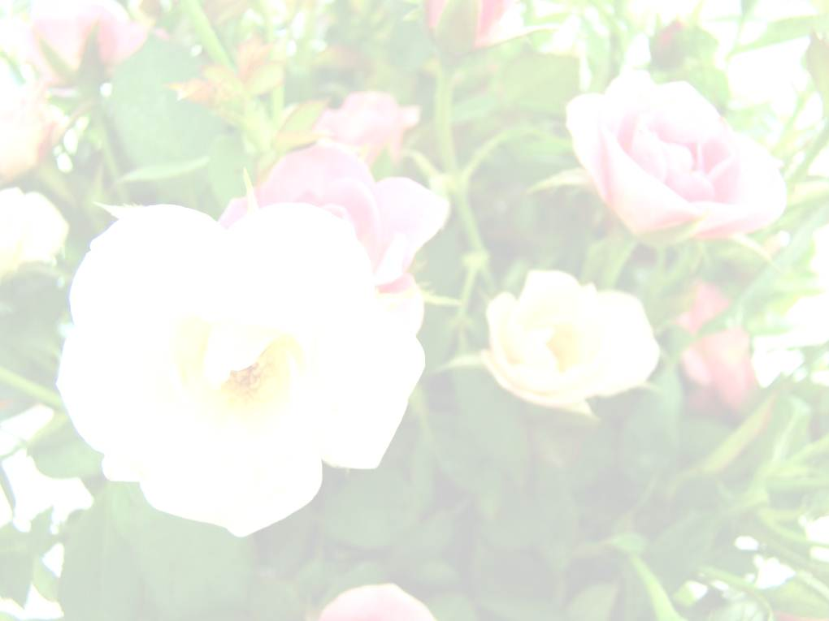
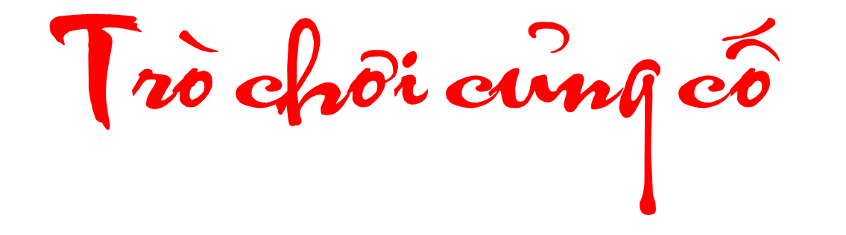

Slide 22

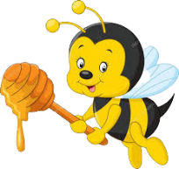
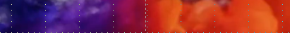
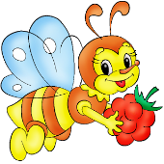
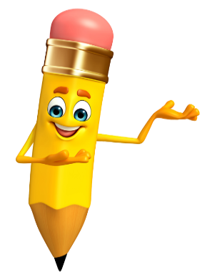
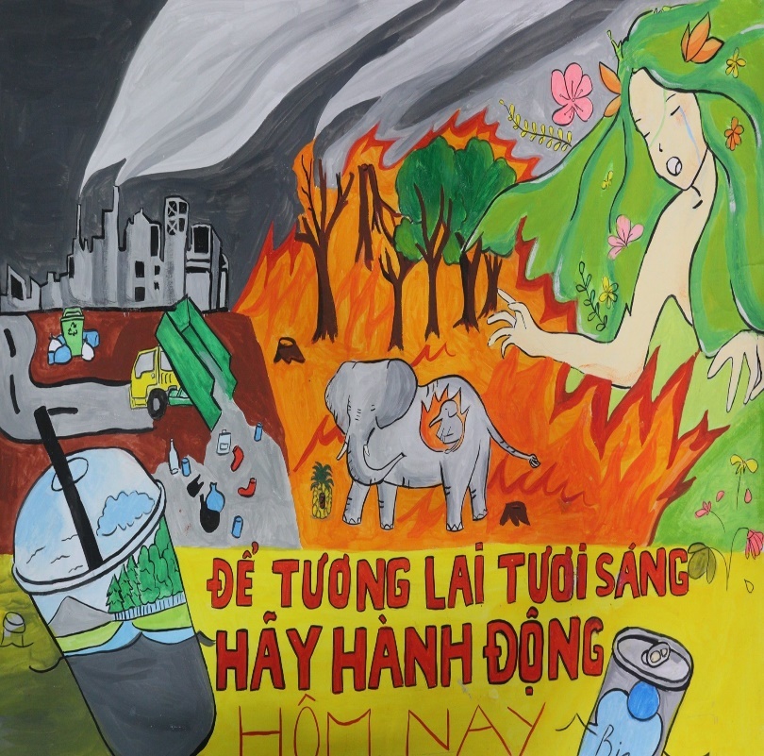




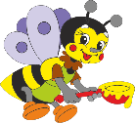




Bạn Ong ơi! Quay số đi nào!
1
3
4
2
2
1
2
1
N
3
4
3
4
Được quà
Mất lượt chơi
Thêm lượt
Chọn mảnh bất kỳ
Tiếp tục

Slide 23
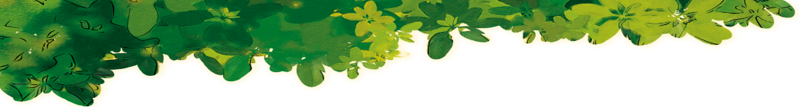


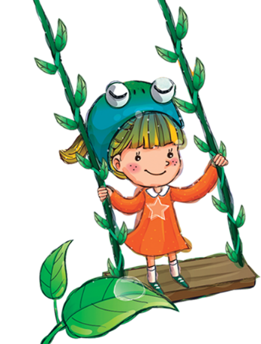




THỜI GIAN
Văn bản “Chích bông ơn” của tác giả nào?
01
ĐÁP ÁN:
A
Tô Hoài
C
Bùi Mạnh Nhị
B
Cao Duy Sơn
D
Thùy Linh

Slide 24
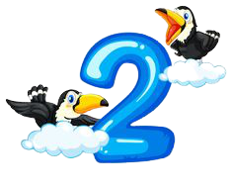

THỜI GIAN
Văn bản “Chích bông ơi” thuộc thể loại nào?
01
ĐÁP ÁN:
A
TRUYỆN NGẮN
C
TRUYỆN ĐỒNG THOẠI
B
TRUYỆN THƠ
D
TRUYỆN CỔ TÍCH

Slide 25
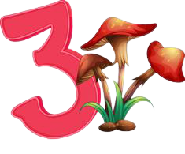

THỜI GIAN
Trong văn bản, nhân vật nào ở đầu truyện muốn bắt Chích bông nhưng cuối truyện lại muốn thả?
01
ĐÁP ÁN:
A
C
PA
Ò KHÌN
B
DẾ VẦN
D
DẾ VẦN VÀ Ò KHÌN

Slide 26
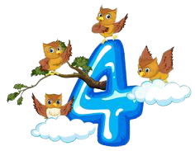

THỜI GIAN
Truyện quá khứ khiến Dế Vần có tâm trạng thế nào?
01
ĐÁP ÁN:
A
VUI VẺ
C
TỰ HÀO
B
D
BUỒN CHÁN
ÂN HẬN

Slide 27
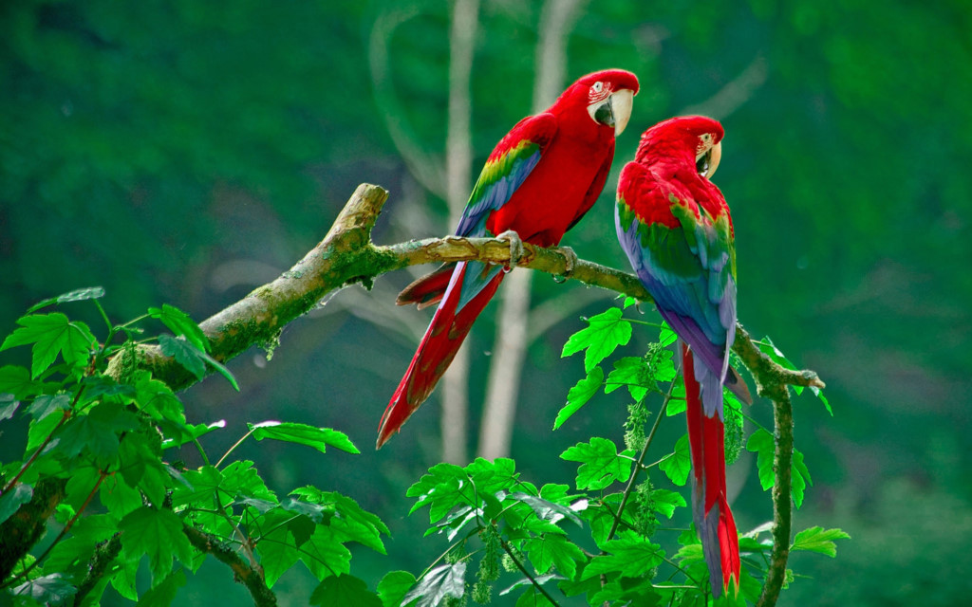
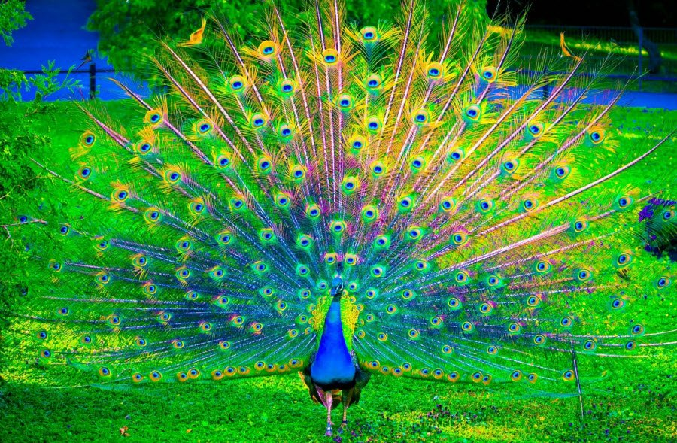
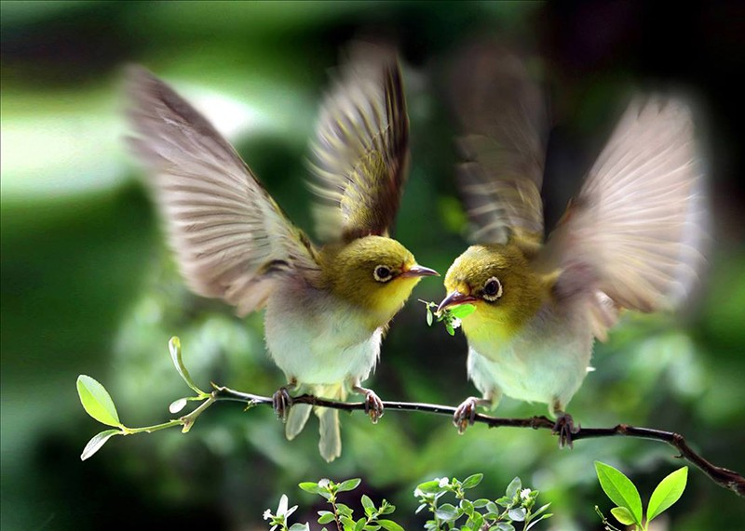
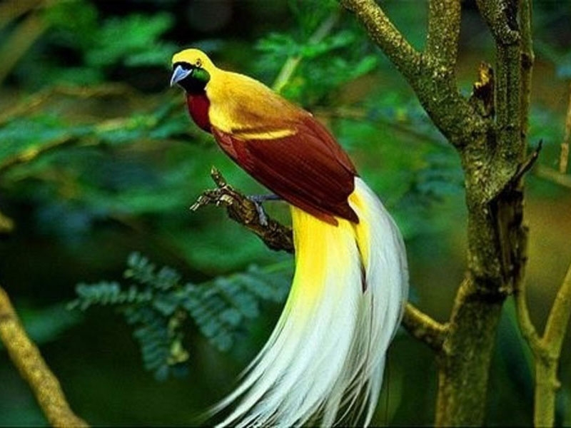
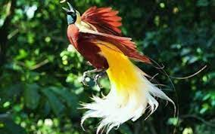
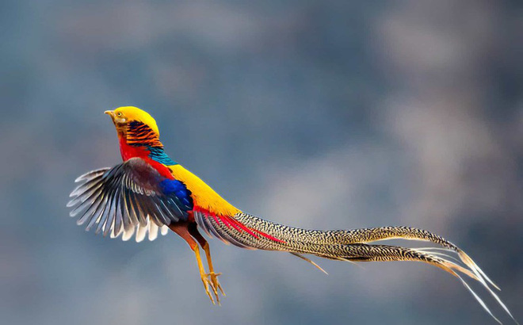
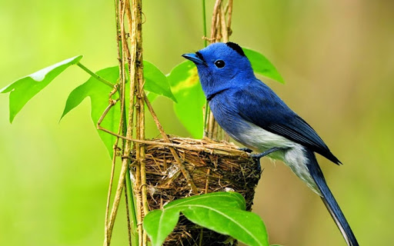
Một số loài chim

Slide 28
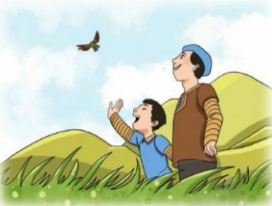
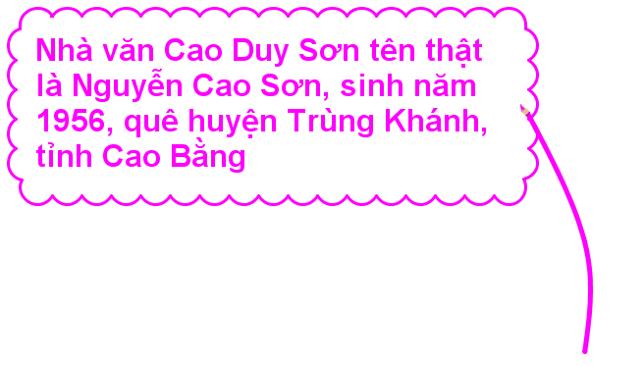
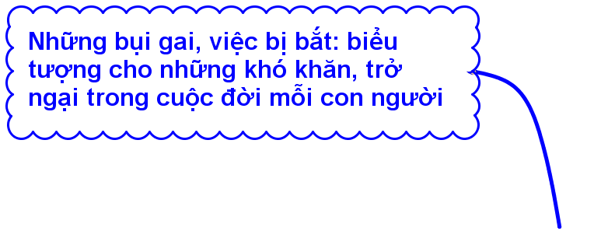
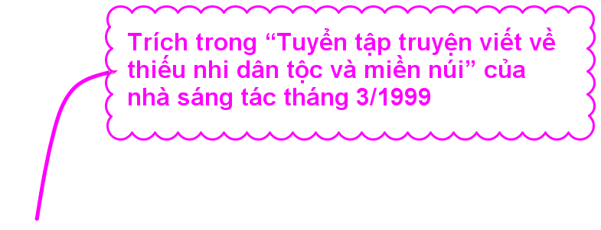
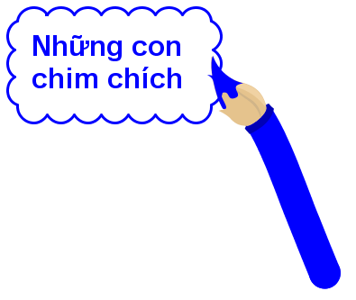
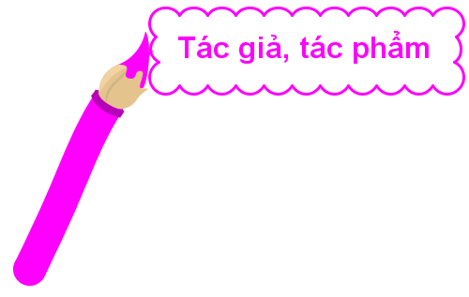
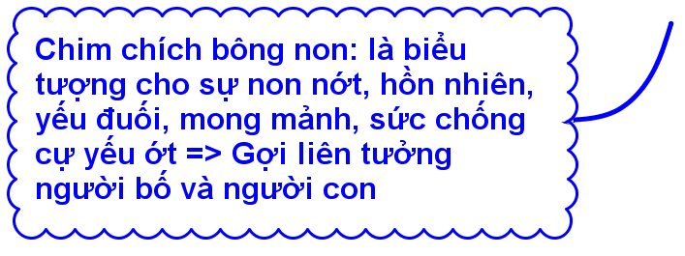
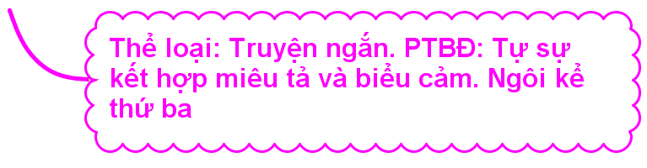
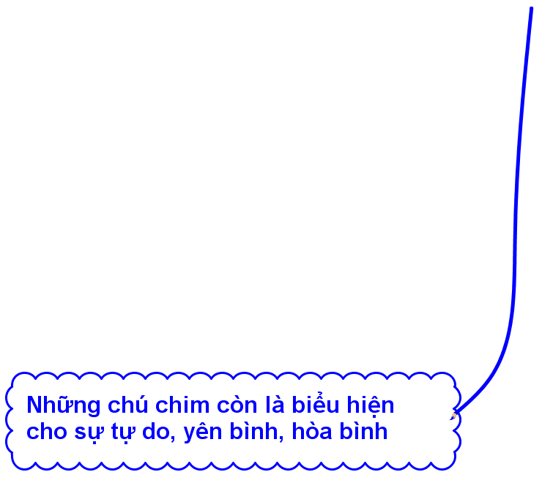
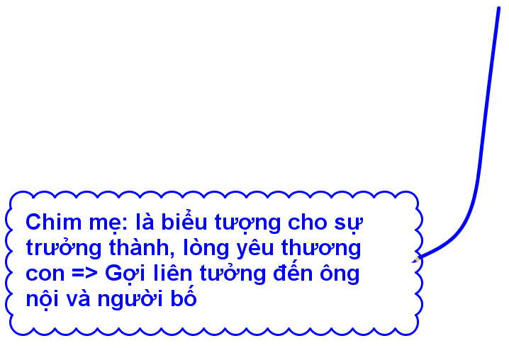
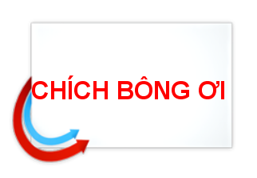
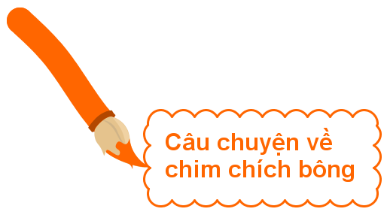
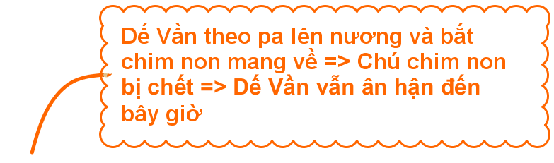
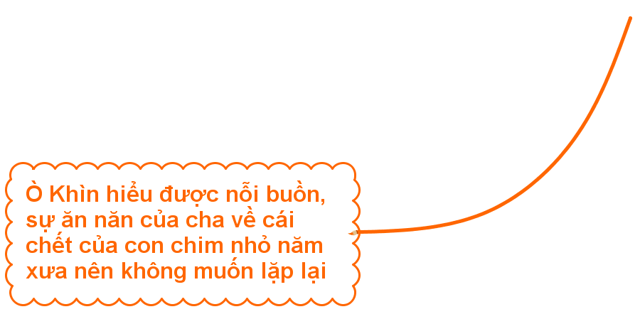



Slide 29

VẬN DỤNG
Viết một đoạn văn (khoảng 5 - 7 câu) miêu tả một hình ảnh thiên nhiên tươi đẹp được em lưu giữ trong ký ức.

Slide 30



Vẽ sơ đồ tư duy khái quát kiến thức bài học­
Chuẩn bị nội dung bài sau
Sưu tầm tranh ảnh về một số loài chim, giới thiệu cho các bạn cùng nghe

Slide 31



CHÂN THÀNH CÁM ƠN CÁC THẦY CÔ GIÁO VÀ CÁC CON!

